Slide 1
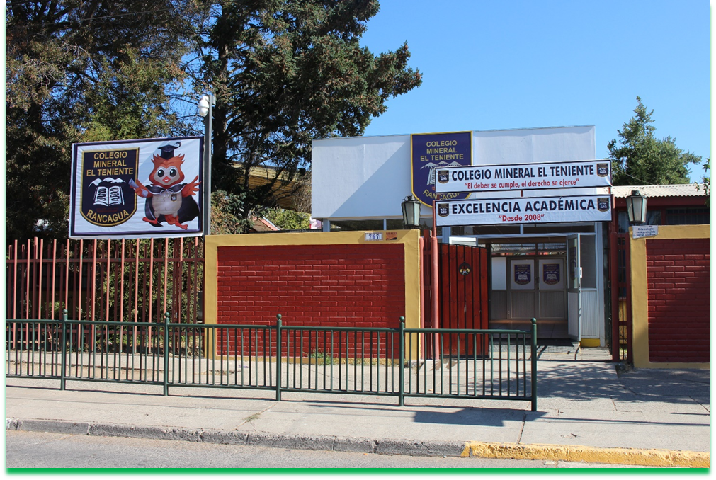
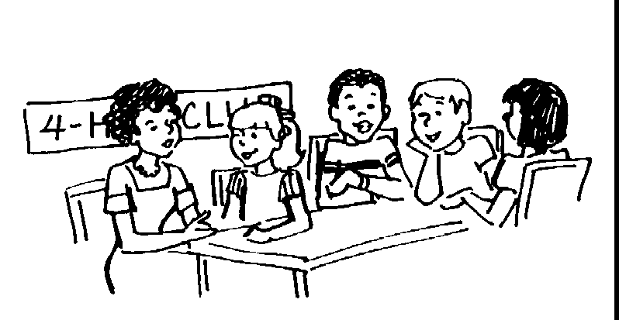
CLASE Nº8
HISTORIA
Nivel 1º básico

Slide 2
META DE HOY
O.A: Identificar la labor que cumplen, en beneficio de la comunidad, instituciones como la escuela, la municipalidad, el hospital o la posta, Carabineros de Chile, y las personas que trabajan en ellas.

Slide 3
Al final de la clase lograremos
Conocer el concepto de comunidad
Identificar instituciones
Identificar trabajos
Valorar la función de las personas dentro de la comunidad.

Slide 5
Instituciones Públicas

Slide 6
Municipalidad

Slide 7
Hospital

Slide 8
Colegio o escuela

Slide 9
Bomberos

Slide 10
Correo

Slide 11
Biblioteca

Slide 12
Carabineros

Slide 13
Banco

Slide 14
Fundaciones

Slide 16
Normas para una buena convivencia

Slide 17
Ahora podemos desarrollar la guía número 8
Actividad:
Con ayuda de tus padres observa y escucha la lectura de las páginas 44-57 del texto de estudio, desarrolla sus actividades en tu cuaderno.

Slide 18
Para saber si haz aprendido TICKET DE SALIDA

Slide 19
Que tengan una bella semana cualquier duda o cunsulta envíale un correo a tu profesora, estos son los siguientes:
1ºA: francisca.osses@colegio-mineralelteniente.cl
1ºB: marcela.jimenez@colegio-mineralelteniente.cl
1º C: yasna.urbina@colegio-mineralelteniente.cl

